Slide 1
Місцевий економічний розвиток

Slide 2
Тема 2. Інструменти забезпечення економічного зростання громад
1. Еволюція місцевого економічного розвитку.
2. Структура процесу місцевого економічного розвитку.
3. Класифікація інструментів місцевого економічного розвитку.
4. Підтримка бізнесу.
5. Сприяння розвитку підприємництва.
6. Залученні інвестицій.
7. Робота в екосистемі.

Slide 3
Розвиток -
Розвинутий ринковий світ зосередив увагу на місцевому економічному розвитку з початку 50-х років ХХ століття, наука з цього питання стала розвиватись у другій половині 70-х років. Історія зростання економіки США, Канади та європейських країн – це еволюція удосконалення МЕР. Його умовно можна розділити на чотири етапи МЕР.
це процес перманентних перетворень та змін існуючого стану суб’єкту у більш досконалий стан з вищими параметрами якісних характеристик, які виникають як накопичений результат зростання відповідних кількісних показників
Notes:
Жодна територія сьогодні не є економічним островом. Країни, регіони, міста, села розташовані в єдиному просторі і належать до глобальної економічної системи. Ефективне управління місцевим розвитком пов’язане з розумінням світових тенденцій та використанням закономірностей глобальної економіки на користь розвитку громади. ХХІ сторіччя визнано епохою розвитку територій, створення агломерацій та формування нових «точок росту». Феномен явища «місцевий економічний розвиток» (далі – МЕР) виник внаслідок процесів глобалізації, які стають головними чинниками в майбутньому розвитку світової економіки. В українському законодавстві, поняття «місцевий розвиток» чи «місцевий економічний розвиток» практично не зустрічається і юридично відсутні. Частіше всього ми маємо справу з поняттям «регіональний розвиток» (розвиток областей, районів), що пояснюється довгою історією високого рівня централізації державної влади і обмеженими можливостями територіальних громад впливати на свій розвиток.

Slide 4
ПЕРШИЙ ЕТАП МЕР: промисловий розвиток (1950 - 1970 роки) Цей етап часто називають «гонитвою за фабричними димарями». На цьому етапі було прагнення зміцнити економічну базу міст шляхом приваблення будь-якого інвестора та створення на території громади нового великого підприємства. Для цього зазвичай застосовувалися стимули (надання недорогої земельної ділянки, пільгові кредити чи полегшення будь-яких вимог до бізнесу). З’явилися перші промислові парки. Посилилася конкуренція між громадами. Деякі громади успішно залучали інвесторів та всіляко сприяли створенню нових робочих місць і нових ринків. Подекуди громади просто марнували ресурси у гонитві за інвестором. Іноді громадам вдавалось одержати короткострокову вигоду від залученої інвестиції , але в подальшому вони потерпали від необхідності тривалий час після завершення дії позитивного ефекту і далі надавати пільги. У випадках, коли новостворене підприємство перетворювало місто на місто однієї галузі, перспектива закриття такого «містоутворюючого» підприємства робила місцеву громаду вразливою.
ДРУГИЙ ЕТАП: розвиток малих підприємств (1970 – 1990 роки) Нова хвиля місцевого економічного розвитку була породжена зростанням ролі малого бізнесу в економічному розвитку. Зусилля на підтримку місцевого економічного спрямовувалися переважно на збільшення чисельності розвиток та утримання малих підприємств. Цілеспрямовані заходи з підтримки малого бізнесу включали пряму підтримку підприємців, технічну допомогу з консультування операційної діяльності та управління, у створенні нових робочих місць. Почала розвиватися «м’яка інфраструктура» – бізнес-центри та бізнес-інкубатори, центри розвитку підприємництва, обслуговувальні центри за принципом «єдиного вікна», численні урядові програми різного рівня на підтримку малих і середніх підприємств. Діяльність із залучення підприємств та інвесторів, що була характерною для першого етапу, продовжувалася, але її спрямованість змістилася від великих промислових підприємств та великих об’єктів інфраструктури у бік набору підприємств, що є різноманітними за ознаками розміру, економічної життєздатності та галузевого представництва.

Slide 5
ТРЕТІЙ ЕТАП: розширення бази економічного розвитку (1990-2000 роки) Характерним для цього періоду є поява інноваційного інструментарію формування та розширення бази економічного розвитку. Набувають поширення такі засоби розвитку муніципалітетів, як співпраця, створення державно-приватних партнерств, мереж та асоціацій громад, розвиток промислових кластерів та підвищення ролі інновацій. У міру збільшення значимості та ускладнення місцевого економічного розвитку все більше уваги приділяється досягненню балансу економічного зростання та якості життя в громаді. Планування місцевого економічного розвитку та впровадження планів набуває комплексного характеру завдяки широкому залученню зацікавлених осіб та формуванню багатосторонніх партнерств з представників різних галузей і сфер суспільного життя. Громади створюють належні умови для зростання місцевих компаній, формують сприятливий інвестиційний клімат, інвестують у нематеріальну інфраструктуру, заохочують співробітництво, формують мережі ділових зв’язків та цілеспрямовано приваблюють зовнішніх інвесторів своїми конкурентними перевагами. Найбільш успішними є громади, яким вдається налагодити плідну співпрацю.
ЧЕТВЕРТИЙ ЕТАП: сталий економічний розвиток громад (з 2000 року).
У основі місцевого економічного розвитку більшості громад лежить багатовекторність та сталість – взаємозалежність економічного, екологічного та соціального благополуччя. Рішення опираються на місцеві знання та ініціативи громад. У будь-якій ініціативі з МЕР проявляються ознаки всіх етапів еволюції . Універсального практичного підходу до місцевого економічного розвитку не існує. Кожен муніципалітет характеризується унікальним набором можливостей і проблем, а тому створює власний креативний підхід до місцевого економічного розвитку, який би враховував специфічні для нього потреби, труднощі та можливості. Тому запорукою успішності ініціатив з планування місцевого економічного розвитку стають:
• врахування економічних реалій глобалізації : швидкі зміни середовища, важливість партнерства з приватним сектором;
• інноваційність та креативність як єдина конкурентна перевага, що має сталий характер;
• системність та комплексність конкурентоспроможності, неможливість вдосконалення її складових поодинці;
• врахування інтересів широкого кола всіх зацікавлених осіб та партнерів, співпраця;
• планування та стратегічний характер ініціатив: кожна ініціатива – це проект, який має мати чітко визначені цілі, завдання та діяльність;
• упереджувальний характер планів, заходів та дій;
• чутливість до потреб громади, аполітичність, прозорість та підзвітність;
• спрямованість на вирішення певних питань чи проблем у довгостроковій перспективі.
Notes:
Успішність реалізації політики МЕР суттєво залежить від рівня наявних повноважень місцевих органів влади, а також системи балансу і розподілу повноважень між державним, регіональним (обласним) та місцевим (ОМС) рівнями влади. Відомо, що високі параметри якості життя громадян та рівні розвитку економік найбільш розвинутих країн світу спричинені, зокрема, порівняно високим рівнем децентралізації та деконцентрації, тобто значним обсягом повноважень та відповідних ресурсів для їх реалізації, переданих (делегованих) державами на «регіональний» та «місцевий» рівні управління. Економічний розвиток є пріоритетом, двигуном і ресурсом процесу змін, але в більшій чи меншій мірі він повинен враховувати необхідні компроміси в громадах, забезпечувати баланс між баченням інтересів бізнесу, суспільного та природоохоронного розвитку в перспективі.

Slide 6
Чинники змін
1.Економічні чинники змін
- Скорочення значимості сировини у собівартості продукції
- Вплив глобальних стратегічних альянсів транснаціональних корпорацій на свою інвестиційну і купівельну поведінку
- Надмірна пропозиція продукції , що виробляється у ключових глобальних секторах
- Синхронізація економік різних країн
- Збільшення мобільності капіталу, що полегшує доступ до джерел фінансування практично для всіх, незалежно від місцеперебування
- Скорочення частки працівників, зайнятих у сировинній і виробничій сферах за рахунок збільшення частки працівників, зайнятих у сфері обслуговування.
2.Технологічні чинники змін
- Технологічні вдосконалення та зростання ефективності виробничих процесів
- Відсутність національних кордонів у системах зв’язку через мережу інтернет (наприклад, у системах електронної торгівлі та електронного державного управління)
- Удосконалення в логістиці, наслідком яких є скорочення потреб у вантажних перевезеннях
- Зростання важливості інформаційних послуг та інформаційних технологій в усіх секторах економіки
- Технологічні вдосконалення вимагають встановлення вищих вимог до кваліфікації працівників.
3.Регуляторні та політичні чинники змін
- Усунення політичних бар’єрів торгівлі
- Регіональне групування та регіональна інтеграція у сфері торгівлі
- Зростання масштабів демократизації , що посилює тиск і збільшує очікування з боку окремих громадян та груп
- Впровадження глобальних стандартів праці та охорони довкілля
- Поширення приватизації цілих галузей
- Децентралізація урядових послуг.
Notes:
Вирішальну роль у визначенні ініціатив з місцевого економічного розвитку відіграють нові події та тенденції, на які вплинула глобалізація. Перелік чинників змін, які сформувались під впливом процесів глобалізації і невдовзі суттєво впливатимуть на місцевий економічний розвиток та на вироблення нових підходів до планування розвитку громад, сформовано у три групи і подано нижче.

Slide 7
ПЛАНУВАННЯ ЕКОНОМІЧНОГО РОЗВИТКУ ГРОМАД
Розвиток без економіки неможливий. Створенням додаткової вартості займається бізнес. Чим кращі умови для розвитку бізнесу, тим кращими є умови для МЕР громади. Умови для розвитку громади забезпечуються великою кількістю складових: національною та місцевою владами, зрілістю громадянського суспільства, культурою та готовністю місцевих громад приймати на себе відповідальність за управління розвитком території, якістю життя сьогодні і у майбутньому тощо. Загалом, успішність сталого розвитку залежить від успішності МЕР, особливо від умов, в яких перебуває бізнес.
Філософія будь якого бізнесу, однозначна – максимізація прибутків. За своєю природою бізнесу не притаманно опікуватись створенням суспільного продукту, дбати за екологію чи раціональне використання не відтворюваних ресурсів, турбуватись за соціально незахищених людей чи займатись меценатством, тощо. Однак, висока якість життя, розвинута економіка, сприятливий діловий клімат, доброзичливе середовище, все це сприяє формуванню культури життя праці та відпочинку орієнтованих на сталий розвиток. Високоприбутковий бізнес у стабільній економіці з легкістю сплачує податки, бере на себе соціальну, відповідальність, займається меценатством, створює суспільний продукт, дбає за якість життя громади, екологію та безпеку

Slide 8
Правила в діяльності ОМС для забезпечення місцевого розвитку:
• працювати над створенням високотехнологічних робочих місць та залученням продуктивних інвестицій (у т. ч. прямих іноземних інвестицій);
• сприяти розвитку та диверсифікації бізнесу та формувати кластери (ланцюжки зростання доданої вартості);
• розвивати інфраструктуру, впроваджувати енергоефективні технології, оптимізувати транспортні потоки та визначитися в поведінці із твердими побутовими відходами;
• розвивати партнерські стосунки з бізнесом (державно приватне підприємство), спонукати бізнес до соціальної екологічної та етичної відповідальності;
• стати партнером для громади, залучати громаду до співпраці та змінювати ментальність, формуючи корпоративну культуру громади;
• забезпечувати перманентне навчання персоналу;
• інтегрувати стратегічні плани у функціональну діяльність влади, враховуючи усі складові сталого розвитку;
• реформувати структуру управління розвитком відповідно до завдань та цілей стратегії.

Slide 9
Робоча група з місцевого економічного розвитку —консультативно-дорадчий орган, створений для планування, виконання та регулярного перегляду заходів МЕР у громаді.
Завдання робочої групи з МЕР:
- виявлення викликів для розвитку громади та підбір інструментів для їх розв’язання;
- підготовка та впровадження проєктів економічного розвитку в громаді;
- координація та моніторинг виконання заходів, визначених в економічному блоці Стратегії розвитку громади;
- пошук можливостей для фінансування заходів Стратегії;
- пошук партнерів для проєктів;
- попередній розгляд проєктів рішень сесії та виконавчого комітету, які стосуються економічного розвитку;
- регулярний перегляд (принаймні один раз на рік) запланованих заходів щодо їх релевантності та відповідності умовам громади.
Notes:
Місцевий економічний розвиток — це партисипативний процес, до якого залучені зацікавлені сторони громади та метою якого є стале економічне зростання на місцевому рівні та підвищення якості життя мешканців.
Тест на готовність громади до економічного розвитку — тест для самооцінювання, який дозволяє визначити, наскільки громада готова до економічного розвитку.

Slide 10
Економічний профіль — документ, який використовується переважно потенційними інвесторами під час прийняття рішення щодо доцільності інвестування та який містить зведену інформацію про такі ресурси громади:
- місцеве економічне середовище, ринки, економічна база, податки, професійні послуги;
- інфраструктура, комунікації та комунальні послуги;
- природні ресурси;
- населення, трудові ресурси, соціальний капітал громади, громадські організації;
- місцеве самоврядування.
Програма місцевого економічного розвитку — документ із набором конкретних проєктів на найближчі 2–4 роки, виконання яких дозволить досягти цілей економічного розвитку громади, визначених у Стратегії розвитку громади. Програму розробляє, впроваджує та щорічно переглядає Робоча група громади з МЕР із залученням зацікавлених сторін. Програму може затвердити Рада громади.

Slide 11
Проєкт — логічно та хронологічно узгоджений комплекс заходів, виконання яких призводить до досягнення поставленої мети у встановлений строк, із залученням визначених людських, матеріальних і фінансових ресурсів.
Проєктний цикл — процес функціонування проєкту, що складається з таких етапів:
-ідентифікація виклику та/або вибір ідеї проєкту;
- підготовка концепції;
-планування діяльності;
- отримання фінансування;
- виконання заходів проєкту;
- підготовка звітності;
- проведення моніторингу виконання проєкту.
Передпроєктні дослідження — попереднє вивчення наявних умов, за результатами якого приймається рішення щодо доцільності проєкту.
Типи передпроєктних досліджень — стан інфраструктури (будинки, ділянки тощо), порівняльний аналіз, сценарії використання, аналіз доцільності, бізнес-моделі, бізнес-плани, юридичний аналіз, історичні довідки та вишукування.
Методи проведення передпроєктних досліджень — кабінетні фахові дослідження, залучення зацікавлених сторін, хакатони, мозкові штурми, семінари, конференції, конкурси, соціологічні опитування.

Slide 12
Процес місцевого економічного розвитку громади:
1. Створення Робочої групи з місцевого економічного розвитку в громаді. До складу Робочої групи доцільно включити представників влади (працівників органу місцевого самоврядування, старост, депутатів), представників місцевого бізнесу та об’єднань підприємців, громадськості, освіти та активної молоді. Оптимальна кількість членів становить 5–15 осіб. Рекомендована періодичність засідань Робочої групи — 1 раз на місяць, але щонайменше 1 раз на квартал. Робоча група повинна існувати у формі консультативно-дорадчого органу, мати затверджені радою положення та склад.
2. Проведення установчого засідання Робочої групи громади з МЕР. Під час засідання потрібно визначити завдання Робочої групи та періодичність проведення її засідань. На цьому засіданні рекомендовано заповнити тест на готовність громади до економічного розвитку, а також ознайомити учасників зі структурою економічного профілю громади та визначити відповідальних осіб за збір інформації для профілю.

Slide 13
3. Підготовка економічного профілю громади. Під час другого засідання Робочої групи необхідно обговорити зібрану інформацію та заповнити економічний профіль із даними про ресурси та можливості громади. Підготовлений профіль рекомендовано розмістити на сайті громади.
4. Визначення стратегічного бачення та цілей економічного розвитку. На третьому засіданні Робочої групи потрібно визначити стратегічне бачення та цілі економічного розвитку, базуючись на ресурсах і можливостях громади згідно з економічним профілем.
5. Вибір інструментів місцевого економічного розвитку. Під час четвертого засідання Робочої групи визначаються дії, необхідні для досягнення стратегічного бачення та цілей економічного розвитку (підтримка бізнесу, сприяння розвитку підприємництва, залучення нового бізнесу та інвестицій), враховуючи наявні ресурси та можливості громади. Основою для вибору інструментів МЕР можуть бути: стратегія розвитку громади, дані економічного профілю, опитування представників бізнесу тощо. За результатами обговорення визначаються інструменти МЕР, які можуть бути використані для активізації місцевої економіки.

Slide 14
6. Підготовка проєктів місцевого економічного розвитку. За результатами вибору інструментів МЕР на попередньому засіданні Робоча група готує проєкти, які повинні містити такі дані:
назва проєкту;
стратегічна та операційна цілі, яких стосується проєкт;
цілі проєкту;
територія впливу, кількість мешканців, які використовуватимуть результати;
опис проблеми чи потреби, на вирішення яких спрямований проєкт;
опис фінансової та інституційної сталості проєкту;
ключові етапи виконання;
заходи;
очікувані результати (кількісні та якісні);
графік виконання й тривалість;
необхідні ресурси;
джерела фінансування;
виконавці проєкту.

Slide 15
7. Підготовка Програми місцевого економічного розвитку. На шостому засіданні Робоча група складає Програму МЕР з урахуванням матеріалів попередніх засідань: стратегічне бачення та цілі економічного розвитку; проєкти МЕР; план дій із впровадження. Програма МЕР обов’язково повинна відповідати Стратегії розвитку громади.
8. Затвердження Програми місцевого економічного розвитку. Підготовлена Програма МЕР затверджується депутатами місцевої ради та оприлюднюється на сайті громади.
9. Виконання Програми місцевого економічного розвитку. Виконання затвердженої Програми МЕР покладається на структурні підрозділи місцевої ради та осіб, визначених як відповідальні за конкретний проєкт. Робоча група проводить періодичні засідання з координування заходів Програми.
Notes:
Сприятливе середовище відіграє важливу роль не лише у визначенні можливостей і вірогідності загальної успішності місцевого економічного розвитку, а й у визначенні глибини та широти планів, цілей і необхідних для успіху заходів у рамках місцевого економічного розвитку.

Slide 16
Обов’язковий перший крок у розробці та реалізації реалістичної програми місцевого економічного розвитку – це визначення того, що собою становить сприятливе середовище і як впливає на місцевий розвиток, як впливають на процес місцевого економічного розвитку чотири основні чинники:
- економічна ситуація та можливості
- соціальний розвиток і соціальний капітал
- стан і сталість довкілля
- інституційні структури та повноваження
У контексті широкої основи місцевого економічного розвитку визначають такі підкомпоненти сприятливого середовища:
1) залучення та участь зацікавлених сторін;
2) правове середовище;
3) фінансування та забезпечення ресурсами місцевого економічного розвитку.

Slide 17
1. ІНСТИТУЦІЙНІ СТРУКТУРИ ТА ПОВНОВАЖЕННЯ: У тому числі: системи управління та врядування, форма та підтримка місцевого економічного розвитку, правила та законодавство у сфері розвитку.
2. ЕКОНОМІЧНА СИТУАЦІЯ ТА МОЖЛИВОСТІ: У тому числі: конкурентоспроможність і конкурентні переваги підприємництво характер, напрям і спосіб розвитку підприємств доходи та зайнятість ринки праці та капіталу близькість ринку / доступ до ринку.
3. СОЦІАЛЬНИЙ РОЗВИТОК І СОЦІАЛЬНИЙ КАПІТАЛ: У тому числі: ґендерна рівність громадянське суспільство культура, освіта, охорона здоров’я, житло та безпека.
4. СТАН І СТАЛІСТЬ ДОВКІЛЛЯ: У тому числі: земельні, повітряні, водні ресурси - стан, обсяг тощо природоохоронне законодавство та практика «зелені» альтернативи та можливості.
Сприятливе середовище місцевого економічного розвитку грунтується на таких основних елементах: економічному, соціальному, екологічному; інституційному.
Notes:
Сприятливе середовище постійно змінюється тому, що воно стає дедалі більше сприятливим (або, можливо, більш стримувальним), тому заходи з місцевого економічного розвитку потребують відповідного корегування. Навіть більше, певні компоненти сприятливого середовища з часом можуть ставати більш чи менш критичними для процесу розвитку. Наприклад, відомо, що галузевий розвиток, пріоритети та потреби галузей чи підприємств (наприклад, кваліфікація робочої сили, доступ до ринків, ринки капіталу) змінюються з часом відповідно до життєвого циклу галузей, тому сильні сторони в рамках місцевого сприятливого середовища можуть з часом ставати більш чи менш важливими. Водночас заходи в рамках місцевого економічного розвитку знову потребують відповідного корегування. Фахівцю з питань місцевого економічного розвитку корисно повністю розуміти, правильно використовувати та всебічно оцінювати сприятливе середовище, в якому плануватимуть і реалізовуватимуть місцевий економічний розвиток, і робити це регулярно.

Slide 18
Профіль громади – це зведена інформація про базові умови (економічні, соціальні, екологічні та інституційні) і тенденції в громаді.
Профіль громади, як документ для кращого розуміння сприятливого середовища для розвитку, покликаний радше для того, щоб створити найбільш об’єктивну картину, аніж дати їй оцінку.
Для уникнення плутанини між «профілем громади», як засобом для кращого розуміння сприятливого середовища, та розробкою профілів громад у рамках складання програм місцевого економічного розвитку (маркетинг і просування громади) варто зазначити, що ці два формати чітко розмежовані та різні.
У профілях, які використовують у діяльності з маркетингу громади, роблять акцент на даних, які описують особливі сильні сторони громади, що стосується її розташування (і зазвичай прагнень щодо розвитку). У таких випадках інформацію профілю громади поєднують з даними оцінки конкурентоспроможності та стратегічного плану громади для створення документа, який «продає» громаду потенційним інвесторам або новим жителям. Під час описування критичних елементів сприятливого середовища збирання та надання даних у рамках традиційного профілю громади більш комплексне та неупереджене.
Notes:
У рамках аналізу спільно складають профіль громади та оцінку її конкурентоспроможності, які зазвичай доповнюють детальною внутрішньою операційною оцінкою. У першому визначають та описують ключові характеристики території (соціальні, інституційні, екологічні та економічні), в останньому оцінюють усі характеристики, пов’язані з пріоритетами, завданнями та можливостями громади.

Slide 19
ЗРАЗОК ЗМІСТУ ДОКУМЕНТА «ПРОФІЛЬ ГРОМАДИ»
1. ОПИС ГРОМАДИ
1.1 Декларація про бачення та ключові цінності громади
1.2 Спрямування та стратегія місцевого економічного розвитку громади
2. РЕГІОНАЛЬНА ПЕРСПЕКТИВА – ОПИС СОЦІАЛЬНО-ЕКОНОМІЧНОЇ СИТУАЦІЇ
3. ПРОФІЛЬ НАСЕЛЕННЯ
3.1 Розподіл населення за віковими групами, щільністю, етнічними групами та зростанням
3.2 Напрямки міграції
3.3 Домогосподарства, сім’ї, доходи
4. ХАРАКТЕРИСТИКИ ТА ТЕНДЕНЦІЇ ЩОДО РОБОЧОЇ
4.1 Робоча сила в розбивці за професією
4.2 Освіта та кваліфікація робочої сили
4.3 Працевлаштування та участь у економічній діяльності
5. РИНКИ
5.1 Ринок збуту
5.2 Тип, близькість і доступ до основних
6. ЕКОНОМІЧНА БАЗА, ОГЛЯД І ПЕРСПЕКТИВИ
6.1 Фірми за розміром, типом і сектором
6.2 Огляд і перспективи окремих секторів
6.3 Економічні перспективи та нові сектори
7. ІНФРАСТРУКТУРА
7.1 Транспортна мережа та спроможності
7.2 Землі промислового / комерційного призначення
7.3 Комунікації та комунальне господарство
7.4 Бізнес і фінансові послуги
7.5 Довкілля .
8. ЖИТТЯ В ГРОМАДІ
8.1 Освітні послуги
8.2 Безпека та захист
8.3 Житло, охорона здоров’я та добробут
8.4 Дозвілля, культурна та соціально-побутова сфера
9. МІСЦЕВА ВЛАДА
9.1 Місцева рада та її виконавчі органи
9.2 Муніципальні послуги
9.3 Земля та податки

Slide 20
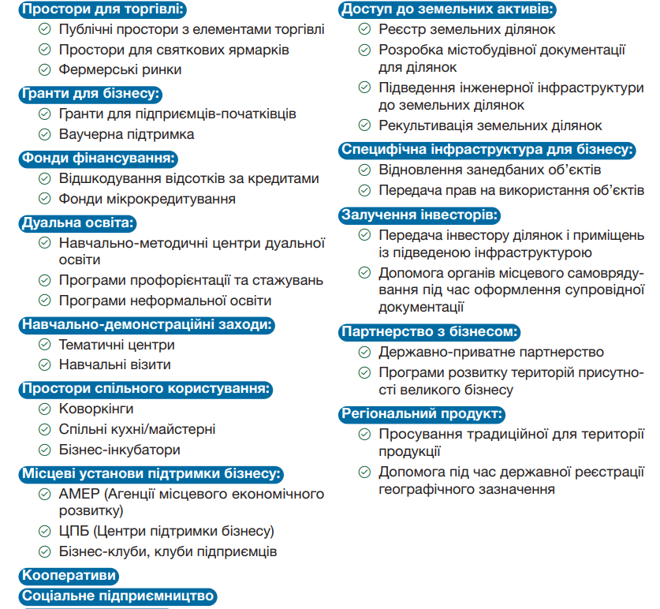
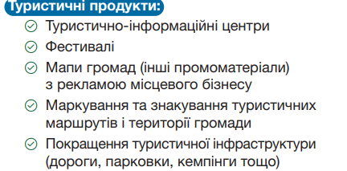
Інструменти місцевого економічного розвитку -
це сукупність заходів, механізмів та стратегій, які застосовуються місцевою владою, громадою, бізнесом та іншими зацікавленими сторонами для стимулювання економічного зростання, створення робочих місць, залучення інвестицій та покращення якості життя на території.
Notes:
А тепер перейдемо до інструментів підняття рівня розвитку МЕР. Інструменти місцевого економічного розвитку — це сукупність заходів, механізмів та стратегій, які застосовуються місцевою владою, громадою, бізнесом та іншими зацікавленими сторонами для стимулювання економічного зростання, створення робочих місць, залучення інвестицій та покращення якості життя на території. Вони охоплюють як фінансові, так і нефінансові методи, спрямовані на оптимальне використання місцевих ресурсів, розвиток інфраструктури та підтримку підприємництва.
Успішне застосування інструментів місцевого економічного розвитку залежить від їх правильного вибору, адаптації до умов конкретної території та координації між усіма учасниками. Далі розглянемо детальну класифікацію інструментів, їхні особливості та приклади використання.
Всі ці інструменти можна класифікувати за типом бізнесової діяльності та за чинниками ведення бізнесової діяльності.

Slide 21
За типом бізнесової діяльності:
Підтримка діючого бізнесу — інструменти, що допомагають покращувати якість робочих місць і підвищувати інноваційність бізнесу.
За чинниками ведення бізнесу:
Розвиток людського капіталу — інструменти, націлені на підвищення рівня компетентності працівників, розвиток їхніх навичок і зменшення міграції робочої сили.
Сприяння розвитку підприємництва — інструменти, що створюють сприятливі умови для започаткування нового бізнесу, збільшення кількості підприємців і компаній.
Залучення нового бізнесу та інвестицій — інструменти, що створюють сприятливі економічні та інфраструктурні умови для залучення нового бізнесу на територію та інвестицій для компаній.
Привабливість території — інструменти для підвищення якості інфраструктури та громадських просторів, а також збереження довкілля.
Доступ до фінансування — інструменти, що полегшують доступ діючого бізнесу до фінансових ресурсів, наявних на ринку.

Slide 22
Підтримка бізнесу
1) Простори для торгівлі—організоване місце на території громади, де підприємці можуть продавати свою продукцію, поєднане з інфраструктурою для проведення публічних заходів.
Типові проєкти:
- публічні простори з елементами торгівлі — доступний і відкритий для всіх простір, який зазвичай використовується для проведення дозвілля мешканців (площі, парки, сквери, території біля міських водойм) із невеликою кількістю облаштованих торгівельних яток і/або виділених місць для виїзної торгівлі;
- простори для святкових ярмарків — об’єкти тимчасової торгівлі в публічних просторах під час проведення фестивалів і культурних подій, виконані з дотриманням візуального стилю;
- фермерські ринки — облаштований простір на території громади, де місцеві фермери та виробники продають сільськогосподарську продукцію.
Етапи впровадження:
- підготовка концепції функціонування простору та обґрунтування доцільності його створення. Концепція має бути гендерно-орієнтованою та враховувати потреби всіх цільових груп: бізнесу; мешканців, у т. ч. жінок і молоді, людей з обмеженими можливостями;
- підготовка проєктної документації для облаштування простору (ПКД реконструкції, ПКД підведення інженерної інфраструктури, план благоустрою);
- облаштування простору: вирівнювання території, встановлення огорожі, лавок, смітників, підведення інженерної інфраструктури (освітлення, водопостачання, дороги, тротуари), облаштування громадської вбиральні тощо;
- закупівля та встановлення обладнання (торгівельних точок, сцени, світлової та звукової апаратури тощо).
Notes:
Розпочнемо детальний огляд інструментів з підтримки бізнесу

Slide 23
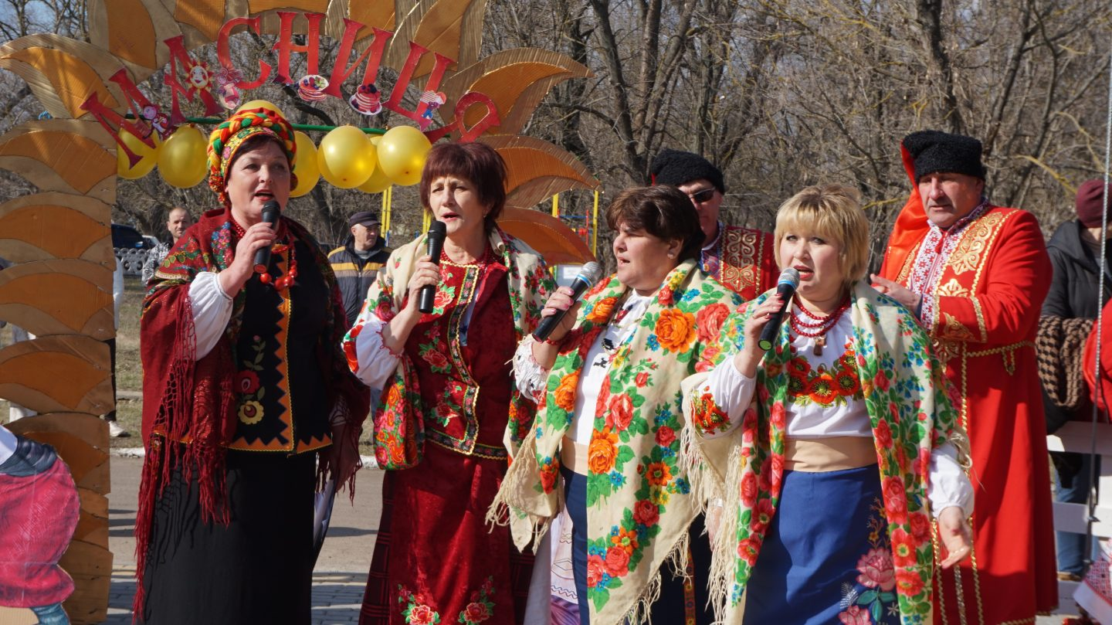
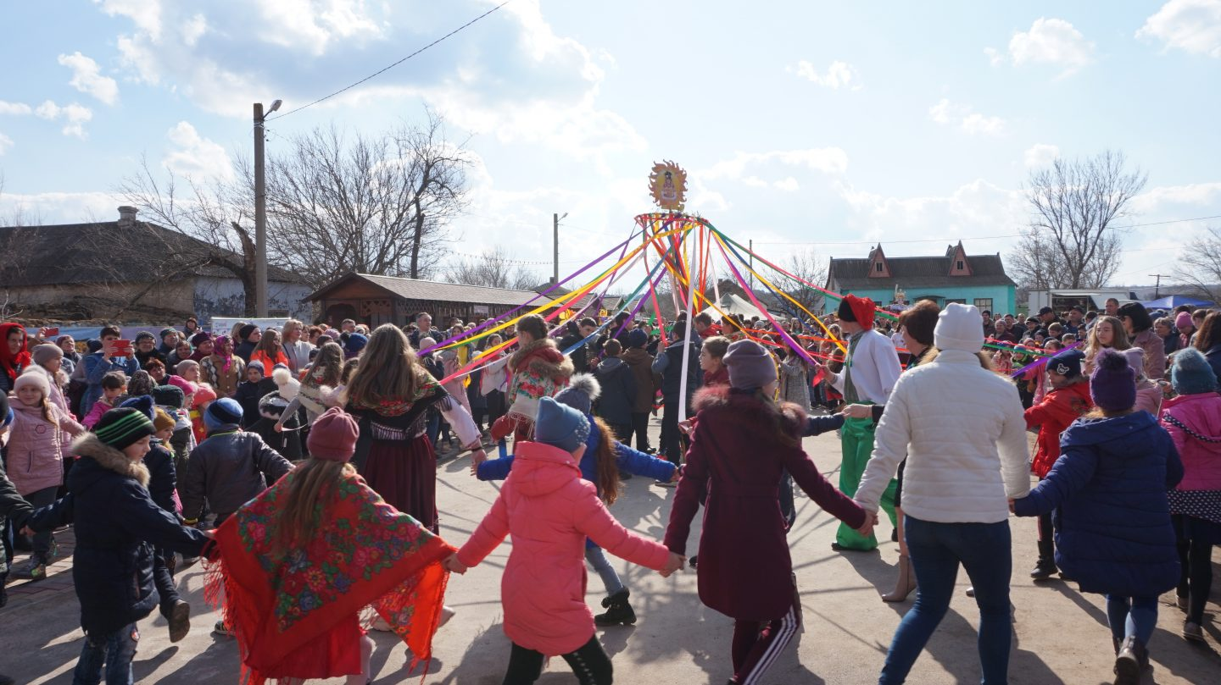
ПРИКЛАДИ ОБЛАШТУВАННЯ РИНКОВОЇ ПЛОЩІ В МОСТІВСЬКІЙ ТГ МИКОЛАЇВСЬКОЇ ОБЛАСТІ
За підтримки Програми USAID DOBRE на ринковій площі встановили торгівельний павільйон на дванадцять торгових місць, три торгівельні ятки, які за потреби можна транспортувати, створили дві зони відпочинку, дві парковки, облаштували зону харчування. Ринкову площу обладнано розбірною сценою для проведення свят. На площі проводять культурні та розважальні заходи, а двічі на тиждень мешканці та підприємці можуть продавати тут продукцію власного виробництва.

Slide 24
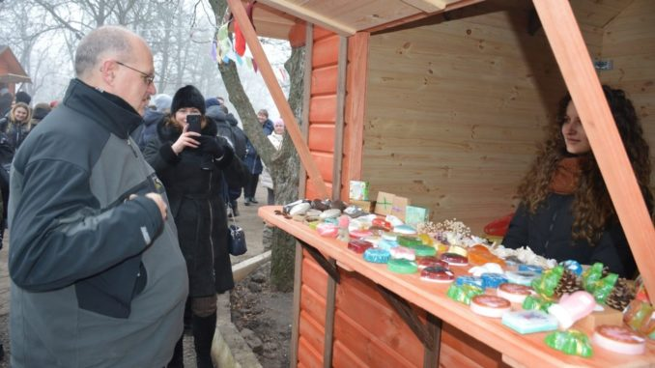
ОБЛАШТУВАННЯ ТОРГОВО-ЯРМАРКОВОГО ПРОСТОРУ В БОБРИНЕЦЬКІЙ ТГ КІРОВОГРАДСЬКОЇ ОБЛАСТІ
За підтримки Програми USAID DOBRE в центральному парку було розміщено шість дерев’яних будиночків для торгівлі та генератор для їх освітлення. Торгівельні павільйони використовують під час проведення святкових заходів і фестивалів у центральному парку м. Бобринець.

Slide 25
2) Гранти для бізнесу — фінансовий механізм для отримання безповоротної фінансової допомоги для започаткування бізнесу чи реалізації проєктів його розвитку відповідно до вимог і пріоритетів грантодавця.
Типові проєкти:
- надання грантів підприємцям-початківцям для започаткування власного бізнесу;
- ваучерна підтримка — безповоротна фінансова допомога на розробку та впровадження рішень для розвитку бізнесу.
Етапи впровадження:
- залучення коштів для надання грантів;
- формування пріоритетів для надання грантової підтримки бізнесу, розробка процедур і положень відбору учасників;
- надання коштів переможцям конкурсного відбору та моніторинг використання наданих коштів.
Венчурний бізнес (англ. venture — ризиковий) — бізнес, що спеціалізується на інвестиціях у власний капітал компаній і в інші види довгострокового фінансування підприємств, звичайно таких, котрі не мають тривалої історії розвитку, але з перспективою значного росту.
ПРИКЛАДИ
ВАУЧЕРНА ПІДТРИМКА БІЗНЕСУ В ЛЬВІВСЬКІЙ ОБЛАСТІ. Львівська ОДА надає безповоротну фінансову допомогу (ваучер) малому бізнесу та фізичним особам-підприємцям для відшкодування частини вартості робіт і послуг, які вони замовили у вибраних компаній. Підприємці оплачують щонайменше 30% вартості, а ОДА — щонайбільше 70%. Можна скористатися 3-ма типами ваучерів: інноваційними (до 100 тис. грн), маркетинговими та консалтинговими (до 50 тис. грн).

Slide 26
3) Фонди фінансування — фінансовий механізм, за допомогою якого підприємці з певної території чи галузі можуть отримати кошти на поворотній чи безповоротній основі для розвитку власного бізнесу.
Типові проєкти:
- відшкодування відсотків за кредитами — фінансовий механізм, за допомогою якого органи влади сплачують частину відсотків за кредитом для підприємців, які його отримали;
- фонди мікрокредитування — фінансовий механізм із надання невеликих позикових коштів підприємцям на тривалий строк на поворотній основі.
Етапи впровадження:
- створення фонду й наповнення його коштами бюджету, бізнесу чи донорів;
- визначення пріоритетів, прозорої моделі управління та контролю;
- розробка процедур надання/повернення коштів;
- комунікація послуг фонду й надання коштів підприємцям відповідно до пріоритетів.
ПРИКЛАДИ
Відшкодування відсотків за кредитами в Львівській області. Львівська ОДА компенсує частину відсотків за кредитами для малих бізнесів і фізичних осіб-підприємців у розмірі облікової ставки НБУ. Сума кредиту для відшкодування обмежується 3 млн. грн і строком до 3 років.
Фонд підтримки підприємництва у м. Ладижин Вінницької області – фонд, створений у межах виконання Стратегії соціального партнерства компанії ДТЕК. Фонд надає кошти як поворотну фінансову допомогу для розвитку діючого та започаткування нового бізнесу в місті Ладижин.

Slide 27
4) Дуальна освіта — спосіб здобуття освіти, який поєднує здобуття теоретичних знань у закладах освіти та практичну підготовку на робочих місцях у компаніях.
Типові проєкти:
- створення навчально-методичних центрів дуальної освіти на базі місцевих закладів професійно-технічної освіти та компаній;
- впровадження програм профорієнтації для молоді та стажувань студентів на базі місцевих компаній;
- впровадження програм неформальної освіти — навчальних заходів поза основною програмою освітніх установ.
ПРИКЛАДИ
Спільний проєкт дуальної освіти Поліського національного університету та підприємства з виробництва органічної продукції, який передбачав стажування студентів різних спеціальностей на базі підприємства. Всі студенти мають підписані договори про таку форму навчання та впродовж 3-х місяців перебувають на виробництві та отримують оплату.
Заходи неформальної освіти у Чернівецькій області від Корпусу миру США в Україні. У Недобоївській ТГ упродовж двох років, з 2017 по 2019 рр., волонтерка Корпусу миру за проєктом «Розвиток громад» Емілі Ессі (Emily Essi) проводила заняття з ділової англійської мови у форматі клубу для всіх бажаючих. Емілі також допомогла партнерам розробити та провести захід у форматі TEDx-конференції.

Slide 28
5) Навчально-демонстраційні заходи — місця чи поїздки, які дозволяють ознайомитися з досвідом певної галузі та/або взяти участь у виробничому процесі.
Типові проєкти:
- тематичні центри — місця, де можна оглянути результати досягнень у певній сфері;
- навчальні візити — заходи з відвідування організацій чи підприємств для вивчення їхнього досвіду.
ПРИКЛАДИ
Інформаційно-освітні простори STEMkids у Мостівській ТГ Миколаївської області, створені за підтримки Програми USAID DOBRE, де можна збирати та програмувати роботів.
Демонстраційно-навчальний центр для молочних фермерів сільськогосподарського кооперативу «Молочарське» в Покровській ТГ Дніпропетровської області. Тут постійно відбуваються відкриті тренінги та консультації для малих і середніх виробників із різних областей України щодо утримання корів, догляду за ними та технологій виробництва й зберігання молока.

Slide 29
Сприяння розвитку підприємництва
Типові проєкти:
- коворкінги — обладнаний колективний офісний простір, де підприємці можуть орендувати місце для роботи;
- комунальні/комерційні майстерні — виробничі приміщення, в яких підприємці можуть орендувати час використання обладнання та приміщення для виготовлення власної продукції;
- бізнес-інкубатори — офісний і/або виробничий простір, що надається підприємцям-початківцям на пільгових умовах на певний період разом з експертною підтримкою, наприклад менторською (успішні підприємці чи експерти, які допомагають підприємцям розвинутися з етапу створення ідеї до етапу виходу на ринок).
Простори спільного користування — офісні чи виробничі простори, в яких одночасно або почергово можуть працювати декілька підприємців.

Slide 30
Етапи впровадження:
- підготовка концепції функціонування простору та обґрунтування доцільності його створення. Концепція має бути гендерно-орієнтованою та враховувати потреби всіх цільових груп: бізнесу, мешканців, у т. ч. жінок і молоді, людей з обмеженими можливостями;
- підготовка документів для реєстрації, бізнес-плану, типових договорів оренди;
- набір персоналу та облаштування простору відповідно до потреб цільової аудиторії (ремонт, комп’ютерне обладнання, офісні меблі, інструменти тощо).
ПРИКЛАДИ
Коворкінг-центр «PavuTyna» у Великогаївській ТГ Тернопільської області, створений за підтримки Програми USAID DOBRE. Громада відремонтувала приміщення для коворкінгу, а Програма DOBRE закупила комп’ютерну та побутову техніку, меблі, мультимедійну дошку, а також започаткувала партнерські відносини з бізнесом і професійною освітою в сфері ІТ. У коворкінгу підприємці можуть орендувати робочі місця, а молодь — безкоштовно проводити свої заходи. Там працюють розвиткові та профорієнтаційні гуртки, мовний клуб, кімната для дітей. Діти мають можливість вивчати іноземні мови, відвідувати гурток «Всезнайко» та гурток ручної роботи «Профі», а також проводити своє дозвілля в дитячій кімнаті.

Slide 31
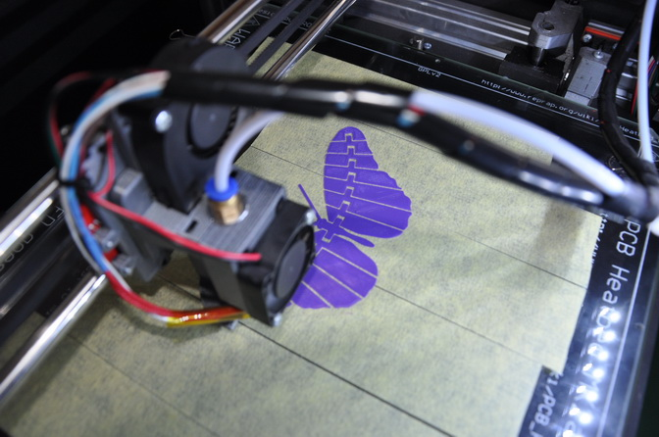
Шкільні коворкінги у Баранівській ТГ Житомирської області, створені за підтримки ЄС. На базі міжшкільного ресурсного центру функціонують швейний і технічний коворкінги. Мешканці громади, які мають ідеї, але не мають можливості закупити необхідну техніку, працюють на обладнанні в коворкінгу.
Медіацентр у Теребовлянській ТГ Тернопільської області, створений за підтримки Програми USAID DOBRE, став епіцентром розвитку креативної індустрії в цьому регіоні. Простір, обладнання та команда Медіацентру допомагають галузям, орієнтованим на освіту, залучення туризму до громади, розвиток місцевого бізнесу під час та після пандемії Covid-19, а також на інформаційне висвітлення основних місцевих подій.

Slide 32
Місцеві установи підтримки бізнесу — установи, створені для сприяння розвитку підприємництва на певній території.
Типові проєкти:
- АМЕР (Агенції місцевого економічного розвитку) — міжсекторні установи, які поширюють свою діяльність на певну територію та завданням яких є підготовка й впровадження програм і проєктів відповідно до Стратегії розвитку цієї території;
- ЦПБ (Центри підтримки бізнесу) — установи, завданням яких є супровід малого й середнього бізнесу для його більш успішного та активного розвитку;
- бізнес-клуби, клуби підприємців — об’єднання підприємців певної території чи галузі, створені для захисту й просування інтересів своїх членів і/або створення середовища підприємців.
Етапи впровадження:
- визначення доцільності та призначення проєкту, розробка стратегічного плану;
- здійснення державної реєстрації;
- формування команди (визначення штатного розпису, підготовка посадових інструкцій, конкурсний відбір кандидатів, навчання персоналу);
- облаштування офісу (проведення ремонту, закупівля й встановлення меблів, комп’ютерної техніки та програмного забезпечення).

Slide 33
ПРИКЛАДИ
Центр розвитку бізнесу в Мереф’янській ТГ Харківської області, створений за підтримки Програми USAID DOBRE. Центр займається наданням послуг із започаткування нового та просування діючого бізнесу, консультує з податкових питань, організовує навчання з основ ведення бізнесу та фінансової грамотності. ТГ зробила капітальний ремонт приміщення Центру, а Програма USAID DOBRE закупила меблі, ліцензійне програмне забезпечення, медійне та комп’ютерне обладнання.
Центр регіонального розвитку в м. Новий Розділ Львівської області, створений у межах проєкту ЄС. Основним завданням Центру є створення можливостей для субрегіону «Розділля», до якого входять два райони області.
АМЕР (Агенція місцевого економічного розвитку) в Новоукраїнській ТГ Кіровоградської області. В Агенції надають консультації та проводять навчальні заходи для підприємців, жінок-підприємиць, самозайнятих осіб і тих, хто планує започаткувати новий бізнес. Громада залучила тренерів і експертів для заходів Агенції в межах конкурсу грантів швидкого реагування для жіночих організацій, проведеного Українським жіночим фондом за підтримки ЄС. Команда Агенції допомагає мешканцям громади, які бажають започаткувати новий бізнес чи розвивати діючий бізнес, розробити бізнес-план, спланувати сталість бізнесу, а також знайти й залучити вузькопрофільних консультантів.

Slide 34
Типові формати підтримки:
- стимулювання створення нових кооперативів: місцева влада може допомогти сформувати ініціативну групу зі створення, залучити консультантів і провести навчання, допомогти підготувати статут, установчий договір, реєстраційні документи, бізнес-план, сприяти в пошуку приміщення та/або земельних ділянок;
- підтримка діючих кооперативів: місцева влада може виділяти земельні ділянки й приміщення для кооперативів, фінансувати закупівлю обладнання, залучати консультантів і допомагати в підготовці документів для залучення грантів чи отримання кредитів.
Кооперативи — об’єднання фізичних і/або юридичних осіб, які добровільно об’єдналися для ведення спільної діяльності для задоволення своїх потреб на засадах самоуправління.

Slide 35
ПРИКЛАДИ
1. Кооператив «Гуцульські ґазди» в Білоберізькій ТГ Івано-Франківської області спеціалізується на переробці плодоовочевої продукції приватних господарств, а також зібраних дикорослих рослин, ягід і грибів. Для цього сільська рада надала та відремонтувала спеціальне приміщення площею близько 200 м2 . Члени-засновники кооперативу придбали камеру попереднього зберігання ягід, а Програма USAID DOBRE — необхідне сушильне, охолоджувальне та переробне обладнання.
2. Кооператив із розведення кіз у Карашинській ТГ Черкаської області. Цей кооператив є 4-м кооперативом громади та спеціалізується на розведенні кіз (170 голів) і виготовленні й продажу сирів поза межами громади.
3. Кооператив «Дари літа» в Старобогородчанській ТГ займатиметься сушкою та переробкою овочів і фруктів, вирощених на території громади. Сільська рада придбала морозильну камеру, а члени кооперативу розробили бізнес-план, відремонтували приміщення та під’єднали необхідні комунікації. Програма USAID DOBRE закуповує обладнання для сушки й переробки овочів і фруктів, а також технологічні меблі та обладнання для водопостачання.

Slide 36
Типові формати підтримки:
- заохочення створення нових соціальних підприємств: місцева влада може допомагати з підготовкою реєстраційних документів, виділяти на пільгових умовах приміщення й фінансування на його облаштування та закупівлю обладнання;
- підтримка діючих соціальних підприємств: місцева влада може надавати кошти для закупівлі додаткового обладнання, допомагати з підготовкою документів для залучення грантів чи отримання кредитів, закуповувати послуги чи товари в соціальних підприємств.
Соціальне підприємство — це бізнес-організація, яка здійснює виробництво й продаж товарів, робіт і послуг для вирішення визначених соціальних потреб.

Slide 37
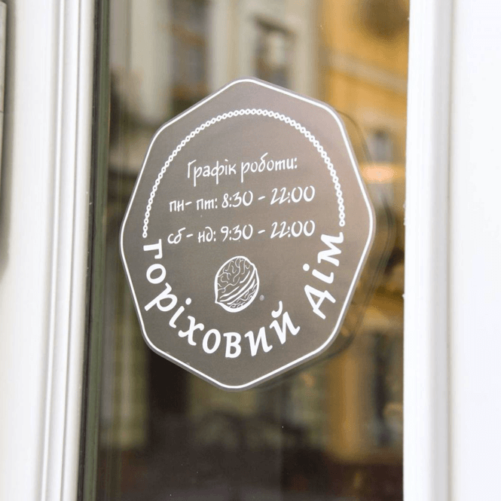
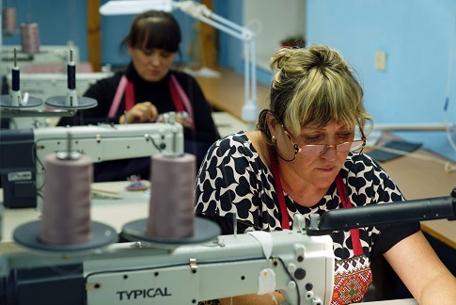
Соціальна пекарня «Горіховий дім» (м. Львів) займається виробництвом печива. 40% прибутку скеровуються на соціальні проєкти Фонду «Горіховий дім», зокрема на утримання Центру опіки для жінок, що опинилися в кризовій ситуації.
ПРИКЛАДИ
Соціальне підприємство «Барвиста» в смт. Озерне Житомирської області. Комерційним продуктом є одяг, домашній текстиль, екоторбинки та сумки для обіду. Соціальним продуктом є працевлаштування випускниць ПТУ, які не мають практичного професійного досвіду.

Slide 38
Типові проєкти:
- туристично-інформаційний центр — установа, що надає відвідувачам громади інформацію про її туристичні можливості;
- фестивалі — масові святкові події для популяризації досягнень у певній галузі;
- кемпінги — облаштована територія на відкритому просторі для тимчасового відпочинку та стоянок туристів.
Туристичні продукти — товари чи послуги, якими можуть скористатися відвідувачі громади для задоволення потреб у харчуванні, проживанні та отриманні вражень.

Slide 39
ПРИКЛАДИ
У Новоолександрівській ТГ Дніпропетровської області розвивається туризм вихідного дня, орієнтований на відвідувачів із сусіднього великого міста Дніпро. Спільно з консультантами було створено веломаршрути вздовж річки Дніпро, дві станції прокату велосипедів, а також встановлено туристичні вказівники на кожному з маршрутів. Крім того під час планування концепції туристичного розвитку громади за підтримки Програми USAID DOBRE одна з учасниць робочої групи з місцевого економічного розвитку побачила нові можливості й започаткувала власну справу: разом із чоловіком вони відновили занедбану будівлю та прилеглу територію, створивши етносадибу «Майорова хата», що знаходиться на шляху розробленого туристичного веломаршруту та надає освітньо-культурні та туристичні послуги відвідувачам.
Центр спадщини Вигодської вузькоколійки в смт. Вигода Івано-Франківської області. Найстарішу будівлю в селищі було реконструйовано й перетворено в сучасний інтерпретаційний візит-центр у межах проєкту ЄС. Центр пропонує інтерактивну експозицію, присвячену місцевій природі та лісовій екосистемі Карпат, історії виникнення Вигодської вузькоколійки, етнографії, народним ремеслам тощо.

Slide 40
Залучення інвесторів — діяльність місцевої влади, спрямована на створення в громаді нових компаній і бізнесів.
Типові формати підтримки:
- передача інвесторам земельних ділянок із підведеною інфраструктурою та приміщень на пільгових умовах на етапі запуску діяльності;
- допомога під час оформлення супровідної документації в процесі інвестування.
Процес упровадження:
- визначення відповідальної особи за роботу з інвесторами;
- підготовка реєстрів вільних земельних ділянок і об’єктів нерухомості;
- визначення потенційних ринкових ніш, розробка бізнес-кейсів для інвестування;
- підготовка та поширення інформаційних матеріалів про можливості громади;
- виділення інвестору земельних ділянок і приміщень;
- супровід інвестора від моменту зацікавлення до запуску діяльності.

Slide 41
ПРИКЛАДИ
Будівництво фотоелектростанції потужністю 3,2 мВт у Новоукраїнській ТГ Кіровоградської області на земельній ділянці площею 5,9 га товариством з обмеженою відповідальністю «Ліз-Маш». Сонячну електростанцію побудовано на місці пустирю в промисловій зоні міста. Для залучення інвестора місцева влада підготувала пакет документів, необхідних для проведення аукціону, та провела роботу з широкого залучення кандидатів. Щороку зазначена земельна ділянка приносить близько 200 тис. грн доходу в бюджет громади. Створено 5 робочих місць. Також у громаді, на земельній ділянці площею 24,9849 га, завершено будівництво фотоелектричної станції ТОВ «СанВін14». Вартість робіт склала 196 млн. грн. Щороку підприємство сплачує близько 1,5 млн. грн до міського бюджету. Земельна ділянка, що використовується, була придбана на земельному аукціоні, організованому міською радою.
Будівництво заводу LEONI у м. Коломия Івано-Франківської області. Для залучення інвестора місцева влада за кошти міського й обласного бюджетів підвела до земельної ділянки електро-, газо- й водопостачання, виконала каналізування та передала її в користування інвестору. В результаті в місті було збудовано завод, на якому наразі працює 1,5 тис. осіб.

Slide 42
Типові формати підтримки:
- створення реєстру земельних ділянок — бази даних земельних ділянок з інформацією про них (кадастровий номер, площа, місце розташування, цільове призначення, доступ до інженерної та транспортної інфраструктури тощо);
- розробка містобудівної документації для ділянок — процес розробки матеріалів щодо регулювання планування, забудови та використання земельних ділянок;
- підведення інженерної інфраструктури до земельних ділянок (електро-, газо-, водо та теплопостачання, водовідведення й каналізування);
- рекультивація земельних ділянок — процес відновлення деградованих земель у стан, придатний для їх використання в економічній діяльності.
Доступ до земельних активів — інструмент економічного розвитку, що передбачає підготовку земельних ділянок та інформації про них для їх передачі в подальше користування бізнесом.

Slide 43
ПРИКЛАДИ
Нижньовербізька ТГ Івано-Франківської області за підтримки Програми USAID DOBRE розробляє містобудівну документацію для с. Нижній Вербіж, а саме: топографо-геодезичну зйомку села, генеральний план села, стратегічну екологічну оцінку, оновлену нормативну грошову оцінку земельних ділянок, проєкт землеустрою щодо встановлення (зміни) меж.
Використання системи «Агрометр» у Коноплянській ТГ Одеської області. За власні кошти громада закупила Агрометр — професійну систему вимірювання площі й обліку земель високої точності, що дозволяє детально вимірювати площу, периметр і відстані, а також зберігати результати вимірювань і складати карту полів на персональному комп’ютері. Завдяки цій системі громада провела ефективну інвентаризацію земельних ділянок.
У 2014–2015 роках у межах проєкту ЄС у м. Новий Розділ Львівської області було проведено рекультивацію 46,4 га деградованих земель, залишених після колишнього сірчаного виробництва, для розміщення на цій території індустріального парку.

Slide 44
Типові формати підтримки:
- відновлення занедбаних об’єктів — процес відновлення занедбаних промислових об’єктів для повернення їм втраченого призначення чи надання нового;
- передача прав на використання об’єктів інфраструктури.
Процес упровадження:
- формування спільної робочої групи з представників влади та бізнесу;
- дослідження потреб бізнесу в інфраструктурі;
-проведення громадських слухань і публічних обговорень;
- визначення об’єкту нової інфраструктури для бізнесу;
- розробка проєктно-кошторисної документації та технічних завдань;
- залучення коштів і управління проєктами зі створення інфраструктури для бізнесу.
Специфічна інфраструктура для бізнесу — процес створення інфраструктури відповідно до потреб бізнесу на території.

Slide 45
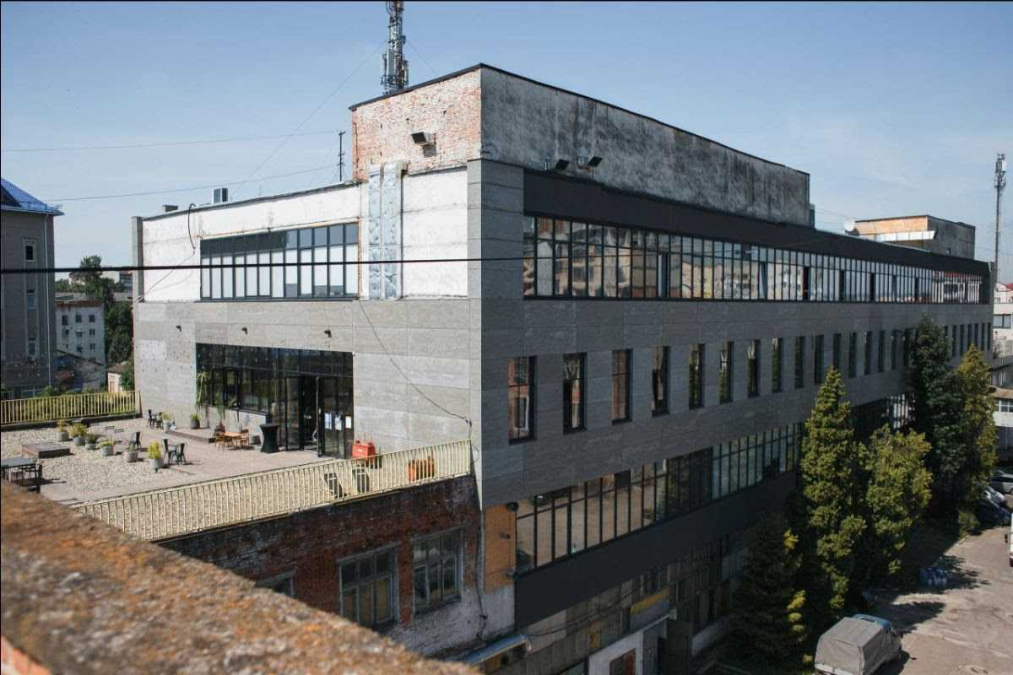
ПРИКЛАДИ
Реновація. На базі старого заводу в Івано-Франківську створено інноваційний центр, який працює на перетині 4 напрямків розвитку регіону: нової економіки, урбаністики, сучасного мистецтва та освіти. Загальна площа Центру становить 37,8 тис. м2 , з яких 5,8 тис. м2 відремонтовано для потреб Центру. У «Промприладі» працює 25 компанійрезидентів і проводиться близько 600 подій щороку.

Slide 46
Детальніше за посиланням
https://shotam.info/znesty-maiemo-krashchu-ideiu-yak-staryy-zavod-u-frankivsku-peretvoryvsia-na-tsentr-innovatsiy-keys-proiektu-promprylad-renovatsiia/

Slide 47
Типові проєкти:
1) Програми розвитку територій присутності великого бізнесу — стратегія розвитку великих компаній, відповідно до якої вони інвестують у розвиток території, де знаходяться їхні активи.
Процес упровадження:
— вибір пріоритетних напрямків співпраці для компаній;
— визначення спільних інтересів компанії та ключових гравців на території;
— формування програми та проєктів розвитку території;
— розробка фінансових механізмів;
— обрання відповідальних осіб;
— втілення програми та звітування.
2) Державно-приватне партнерство (ДПП) — система відносин, заснована на довгостроковому договорі співробітництва між державними (наприклад, органом місцевого самоврядування чи центральним органом виконавчої влади) та приватними (наприклад, приватною компанією чи підприємцем) партнерами. Результатом такого співробітництва стає об’єднання ресурсів обох партнерів для створення нових і/або модернізації наявних об’єктів.
Процес упровадження:
— визначення об’єкта та предмета партнерства;
— розподіл ризиків, відповідальності та винагороди між партнерами;
— вибір моделі партнерства;
—укладання договірних відносин;
— створення проєктної компанії;
— спільне користування об’єктами чи їх спільна експлуатація.
Партнерство з бізнесом — реалізація спільних ініціатив місцевої влади та бізнесу

Slide 48
ПРИКЛАДИ
Проєкт ДПП з розвитку літніх закладів для спорту й відпочинку в Києві на Долобецькому острові. Місто провело відкритий тендерний конкурс і передало територію в управління приватному партнеру відповідно до вимог законодавства України. Місто залишається власником земельної ділянки. Приватний партнер утримує та розвиває інфраструктуру, надає вільний доступ до пляжної інфраструктури мешканцям удень за рахунок комерційних проєктів, що реалізуються ввечері. Проєкт USAID P3DP надавав технічні консультації місцевій владі та брав участь у заходах із підвищення інформованості, що проводилися на об’єкті.
Проєкт ДПП з переходу на альтернативне паливо в Малині Житомирської області допоміг міській владі обігріти три школи взимку. Місто переобладнало комунальну котельню й замінило дорогий ненадійний імпортний природний газ місцевим біопаливом, виготовленим із місцевої сировини — гранул. Гранули виготовляють місцеві виробники з відходів деревини чи соломи місцевого походження. Світовий Банк так висловився щодо цього проєкту: «ДПП не повинні бути великими, щоб бути успішними». На останній сторінці цього посібника наведено посилання на відеоролики, з яких можна більше дізнатися про згадані та інші проєкти ДПП.

Slide 49
Регіональні продукти — продукти, які виготовляються на певній території та у своїй назві, фірмовому стилі чи упаковці відображають особливість цієї території.
ПРИКЛАДИ
Перелік пріоритетних продуктів для реєстрації географічних зазначень: гуцульська овеча бринза, мелітопольська черешня, херсонський кавун, карпатський мед, закарпатське вино.
Приклади традиційних регіональних продуктів: яворівська іграшка, косівська кераміка, карпатський чай, петриківський розпис.
Типові формати підтримки:
- просування традиційної для території продукції;
- допомога під час державної реєстрації географічного зазначення походження товару.

Slide 50
Робота в екосистемі
Для економічного розвитку на місцевому рівні потрібна злагоджена робота усієї екосистеми— сукупності різних установ і системи взаємовідносин між ними, що складається на певній території.

Slide 51
Ключовими учасниками екосистеми місцевого економічного розвитку є:
1. Установи регіонального та місцевого розвитку — установи, створені для покращення економічного, соціального та екологічного розвитку територій:
агенції регіонального розвитку (АРР) — неприбуткові установи, створені для ефективного виконання державної регіональної політики;
2. Організації підтримки бізнесу — установи, створені для розвитку бізнесу та сприяння розвитку підприємництва шляхом надання інформаційної, експертної, фінансової та іншої підтримки:
центри інформаційної підтримки бізнесу (ЦІПБ) — організації, відповідальні за надання підприємцям і компаніям інформації про можливості, які існують на ринку. В Україні функціонує 15 ЦІПБ за підтримки програми EU4Business і ЄБРР;
агенції місцевого економічного розвитку (АМЕР).
консалтингові компанії, бізнес-асоціації, торгово-промислові палати, клуби підприємців, кластери, які можуть надати професійну підтримку бізнесу;
бізнес-клуби — об’єднання підприємців, створені для захисту та просування інтересів своїх членів і/або створення середовища підприємців;
бізнес-центри, хаби, коворкінги, які можуть надати приміщення для бізнесу.

Slide 52
Ключовими учасниками екосистеми місцевого економічного розвитку є:
3. Консультанти — незалежні фахівці, які можуть надати допомогу з розвитку бізнесу:
реєстрація та супровід юридичної особи;
4. Освітні установи. Місцева влада та підприємці повинні працювати із закладами освіти, оскільки вони розвивають людський капітал і вирощують таланти, які їм потрібні:
заклади формальної освіти (школи, професійно-технічні училища, технікуми);
5. Фінансування бізнесу — надання фінансових ресурсів такими організаціями:
банківськими установами, кредитними спілками, фондами прямих інвестицій, приватними інвесторами (бізнес-ангелами), фондами мікрокредитування, програмами ваучерної та грантової підтримки тощо.
налагодження бізнес-процесів (виробництво, продаж тощо);
розробка стратегій, бізнес-планів і планів комерціалізації продукції;
залучення фінансування.
заклади неформальної освіти (бізнес-школи, тренінгові центри тощо), які можуть організовувати навчальні заходи для персоналу, зокрема семінари, тренінги, курси, програми підвищення кваліфікації, перекваліфікації, стажувань тощо.

Slide 53
Смарт-спеціалізація
Чи задумувалися ви над тим, якою є ваша область? Як її схарактеризувати? Найчастіші відповіді — це аграрна, туристична, промислова чи металургійна. Але будь-яка інша область може бути аграрною чи туристичною. А як щодо унікальних характеристик?
Як ви можете конкурувати з іншими областями і — навіть більше — з іншими країнами. Адже в Польщі чи Німеччині також майже кожна область аграрна чи промислова, і кожна область вважає себе туристичною. Що ми можемо виробляти чи продавати такого, чого немає в інших? Яка додана вартість такої продукції чи послуги? Який інноваційний складник?
Як знайти щось унікальне та цікаве для інших регіонів? Що допоможе області вийти на нові конкурентні ринки і розвивати свої кластери в різних галузях економіки? А формувати спільні ланцюги доданої вартості з іншими регіонами та країнами? Поділіться своїми міркуваннями з іншими слухачами на форумі.
Європейський Союз поставив собі ці запитання у 2013 році, запровадивши обов'язкове розроблення смарт-спеціалізації для кожного регіону. До цього інструменту вони привʼязали майже всю фінансову підтримку і з цього року починають стимулювати підтримку спільних кластерних ініціатив між регіонами в ЄС.
Області України, які мають розроблені пріоритети смарт-спеціалізації відповідно до методики ЄС, можуть бути приєднані до спільної платформи смарт-спеціалізації регіонів і країн ЄС.
Смарт-спеціалізація — це дороговказ для інвесторів, банків, грантових програм, бізнесменів та науковців з усієї Європи, який допомагає ефективно використовувати кошти, розвиваючи саме той напрям в економіці, який має найбільший потенціал для інноваційного розвитку.

